Slide 1



Séance 11
Ms Identity
Documentation Maxime Pelletier et Valérie Turgeon

Slide 2
Plan de la séance
Créations d’utilisateurs avec Identity
Authentification avec un Token

Slide 3
Ms Identity

Slide 4

Identity
L’objectif de cette section sera de configurer « Identity », qui est un outil simplifiant la gestion des utilisateurs.
Dans le contexte où on utilise également une application Angular, nous devrons également fournir un token à l’application cliente pour assurer son authentification continue.
👤📝

Slide 5
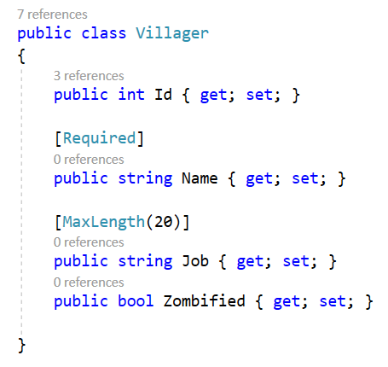


Identity
Étapes préliminaires pour la configuration d’Identity
Étape 1 : Préparer un Model d’entité lié à l’application
Étape 2 : Créer le contrôleur API Entity Framework auto-généré associé à ce Model. (Voir cours 8)
Nous aurons besoin de ses méthodes get, post, put, etc.
La création de ce contrôleur permet d’installer automatiquement certaines dépendances Entity Framework nécessaires.
Étape 3 : Supprimer le dossier « migrations » s’il y en avait un. S’il y avait une base de données, la supprimer également pour éviter d’éventuelles erreurs.
La base de données est généralement localisée dans C:/Users/utilisateur et est représenté par un ou deux fichiers comme celui ci-dessous.

Slide 6
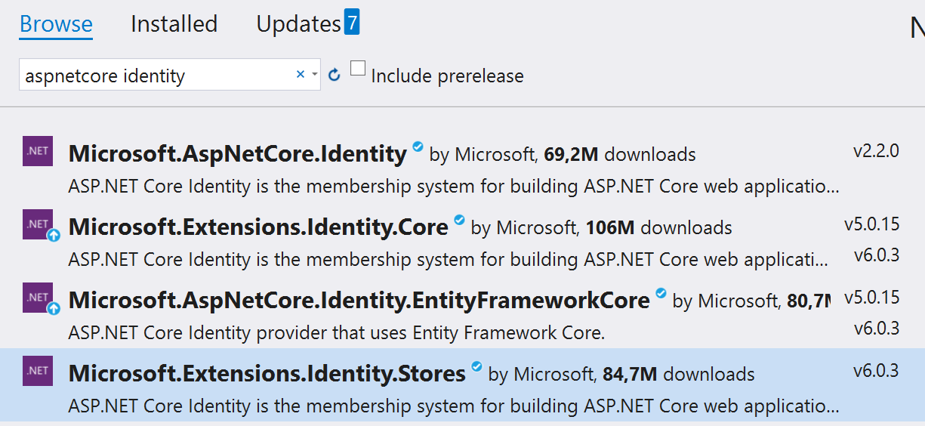
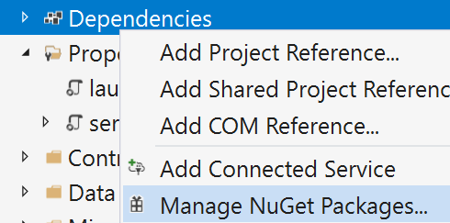
Configuration d’Identity
Étape 1 : Installation de 3 packages
Assurez-vous de toujours prendre les version 6.0.x ! Bien que des versions 7.x existent, à l’école, et nous allons nous y tenir, à la maison 🏠 comme à l’école 🏫

Slide 7
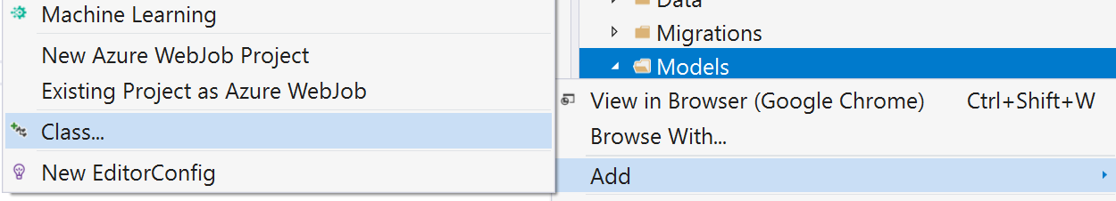
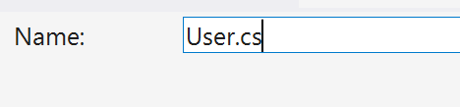
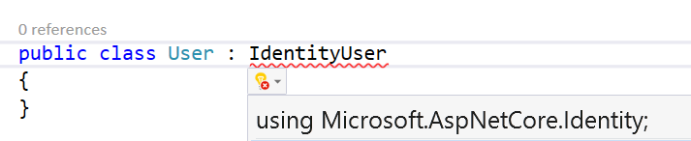
Configuration d’Identity
Étape 2 : Création d’une classe qui représentant les utilisateurs
Elle n’a pas forcément à être nommée « User », mais elle doit absolument hériter de IdentityUser.

Slide 8
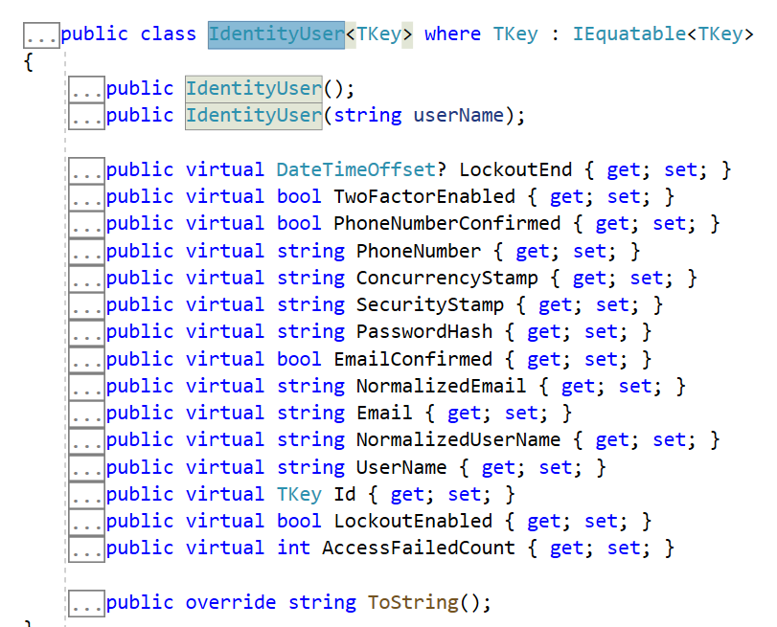
Configuration d’Identity
Étape 2 : Création d’une classe qui représentant les utilisateurs (C’est un Model)
Nous n’avons pas vraiment besoin de créer nous-mêmes des propriétés comme Username, FirstName, LastName, Email, Phone, etc. car notre classe hérite de IdentityUser, qui elle hérite de la classe IdentityUser<string> qui possède déjà de nombreuses propriétés.
Portion des propriétés héritées par notre classe d’utilisateur car elle hérite de IdentityUser

Slide 9
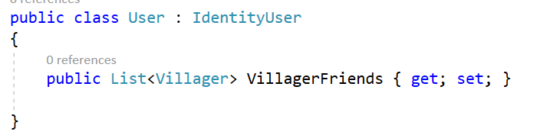
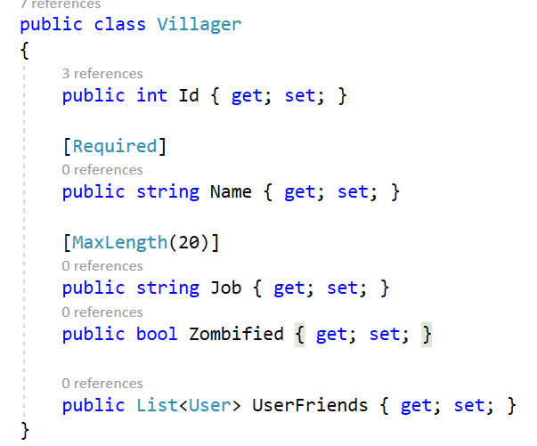


Configuration d’Identity
Étape 3 : Faire une association One to One, One to Many ou Many to Many entre notre classe d’utilisateur et le Model qu’on a préparé.
De mon côté, j’ai décidé qu’un utilisateur pouvait être ami avec plusieurs Villagers et qu’un Villager pouvait être ami avec plusieurs utilisateurs. (Many to Many)

Slide 10
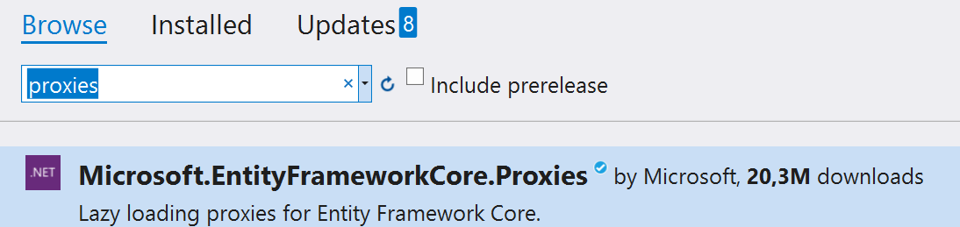
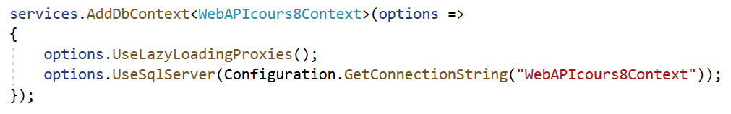

Configuration d’Identity
Étape 3 : Faire une association One to One, One to Many ou Many to Many entre notre classe d’utilisateur et le Model qu’on a préparé.
On souhaite rendre effectif le Lazy Loading pour cette relation. (Ex : On ne veut pas que lorsqu’on GET un Villager, on retourne toutes les informations des utilisateurs associés en même temps ! Certaines données sont confidentielles)
On doit donc ...
Installer le package nécessaire.
Configurer le Lazy Loading dans startup.cs/Program.cs
Ajouter « virtual » devant les références de la relation concernée dans nos Models.

Slide 11

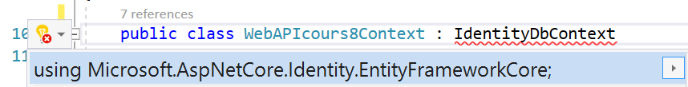

Configuration d’Identity
Étape 4 : Modifier l’héritage du DbContext
Cela permettra de stocker nos utilisateurs dans la base de données
Entre les chevrons, il faut mettre le nom de votre classe d’utilisateur.

Slide 12
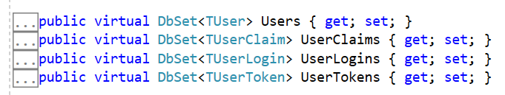
Configuration d’Identity
Étape 4 : Modifier l’héritage du DbContext
Il n’y a aucun DbSet à ajouter. Normalement, le DbSet de votre premier Model est déjà présent dans le DbContext :
Pourquoi il n’est pas nécessaire d’ajouter un DbSet pour la classe d’utilisateurs que vous avez créée ? Car en héritant de la classe IdentityDbContext, le DbContext hérite également de propriétés qui sont les DbSet nécessaires.
Extrait des propriétés d’une classe parente de IdentityDbContext

Slide 13
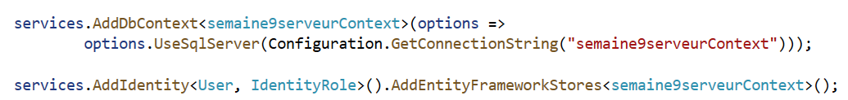
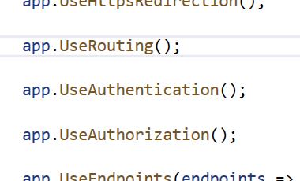
Configuration d’Identity
Étape 5 : Ajouter Identity dans Startup.cs/Program.cs
On ajoute une petite ligne qui indique quelle classe représente les utilisateurs. On spécifie qu’un stockage spécial est utilisé dans le DbContext pour nos utilisateurs.
On doit également s’assurer que app.UseAuthentication est présent, à placer AVANT .UseAuthorization();
À ajouter JUSTE APRÈS le bloc .AddDbContext
Remarquez que la ligne est ajoutée JUSTE AVANT .UseAuthorization()

Slide 14
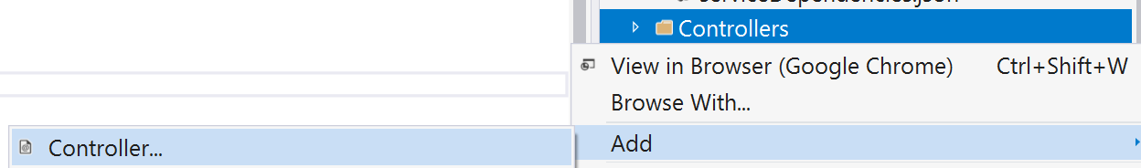
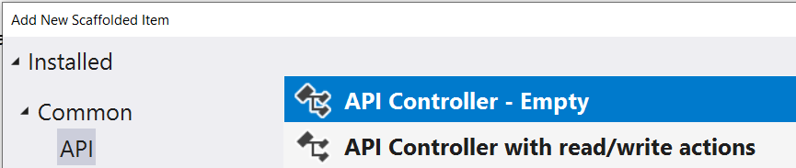
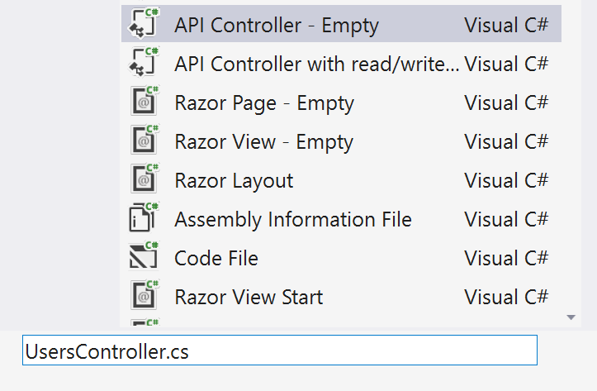
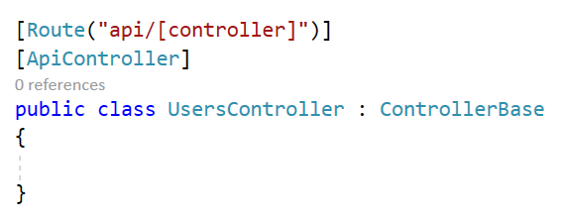
Identity: Contrôleur pour les utilisateurs
Création d’un contrôleur pour la gestion des utilisateurs
Il nous servira à gérer la création d’un nouvel utilisateur et la connexion.

Slide 15
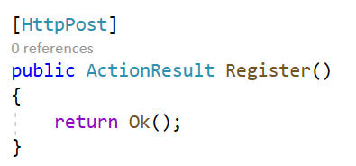
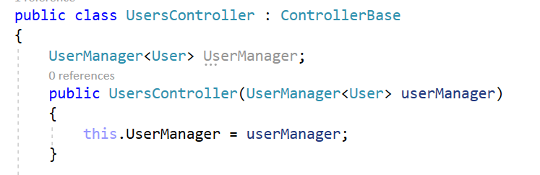
Identity: Méthode d’inscription
Étape 1 : On commence la méthode et injecte la dépendance UserManager<T>
Squelette de la méthode
Nouvelle propriété et constructeur pour l’injection
Son type est POST. Elle retourne un ActionResult. Ok() représente un Code Status 200, ce qui veut dire succès de la requête. On peut nommer la méthode Register, par exemple.
Pour le fonctionnement de Register, nous allons avoir besoin d’injecter UserManager<votre classe utilisateur> à notre contrôleur.

Slide 16
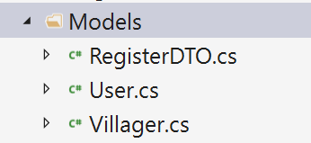
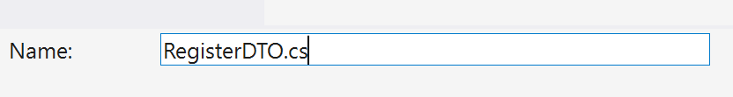
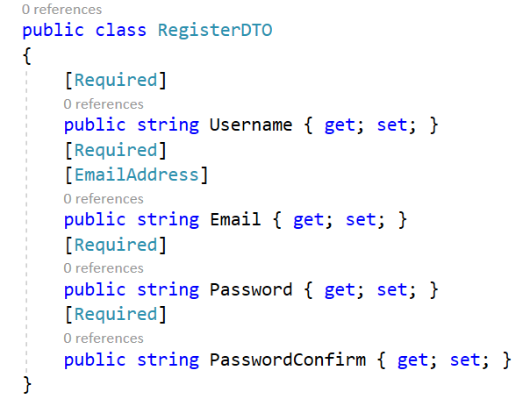
Identity: Méthode d’inscription
Étape 2 : Création d’un DTO (Data Transfer Object) pour transférer les informations de l’utilisateur de l’application cliente à l’API
Dans ce cas-ci, nous prendrons seulement un nom d’utilisateur, une adresse courriel et un mot de passe. Au total, ça fait 4 champs car on demande de valider le mot de passe.
On profite des annotations de validation pour spécifier [Required] et [EmailAddress]. On pourrait ajouter d’autres annotations si on voulait.
Notez que, par défaut, avec Identity, le mot de passe devra être composé de 6 caractères, dont 1+ majuscule(s), 1+ minuscule(s), 1+ chiffre(s) et 1+ symbole(s) non-alphanumérique.

Slide 17
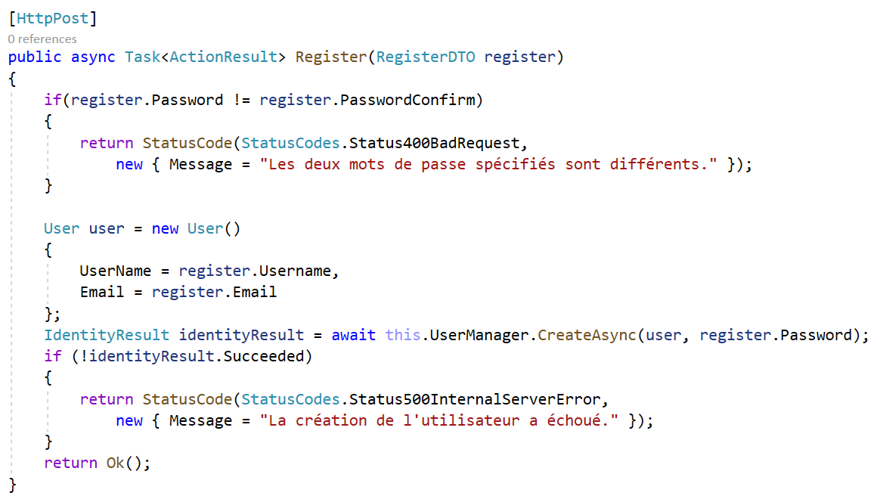
Identity
Dans le corps de la requête, il faudra envoyer les 4 paramètres correspondant au DTO qu’on vient de créer.
Méthode d’inscription 📝
Étape 3 : Compléter la méthode d’inscription
Si le mot de passe fourni est différent du mot de passe de validation fourni, on retourne une erreur 400. On peut même préciser un message associé à l’erreur. (Il sera visible dans la console)
On crée un nouvel objet avec la classe d’utilisateur qu’on a créé nous-mêmes. On y glisse juste le nom d’utilisateur et le courriel pour le moment. (On ne veut pas mettre le mot de passe en clair... ! 😠) UserName et Email sont des noms de propriétés qui sont définies dans la classe dont hérite notre classe d’utilisateurs.
Tentative d’ajout de l’utilisateur à la base de données. On ajoute également le mot de passe qui sera haché et stocké. Ça pourrait échouer si par exemple un utilisateur avec le même nom existe déjà.
Si la création de l’utilisateur a échoué, on retourne un code 400 ou 500. Dans le monde idéal on retourne un code approprié selon la raison de l’échec.

Slide 18
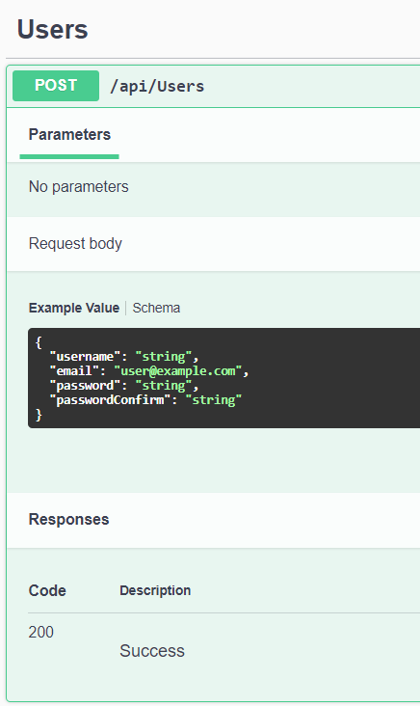

Identity: Méthode d’inscription
Étape 4 : Tester
N’oubliez pas de créer vos migrations et de mettre à jour votre base de données. Puis on exécute la Web API. Générez votre solution avant de faire ces commandes.

Slide 19
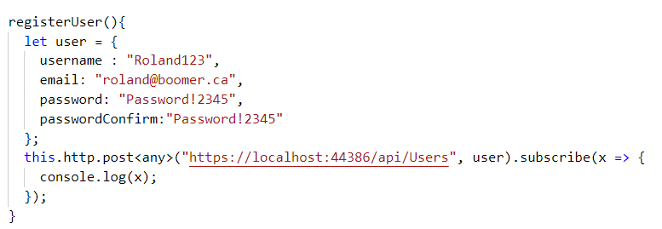
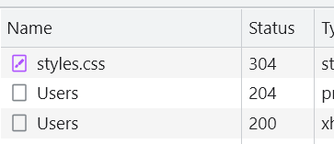
Identity: Méthode d’inscription
Étape 4 : Tester
Voici à quoi pourrait ressembler la requête d’inscription côté client. (Angular)
On remarque qu’un objet anonyme (user) a été hardcodé, mais normalement on aurait créé un Model et on aurait instancié un objet avec des valeurs fournies par l’utilisateur.
Dans l’onglet « Network » de la console Chrome, on voit qu’on reçoit un Code 200. Ça veut dire que l’utilisateur a bien été ajouté à la base de données.
Il est important que les étiquettes soient identiques aux noms que les propriétés de notre classe DTO. Cela dit, elles doivent commencer par des minuscules. (Convention TypeScript)

Slide 20
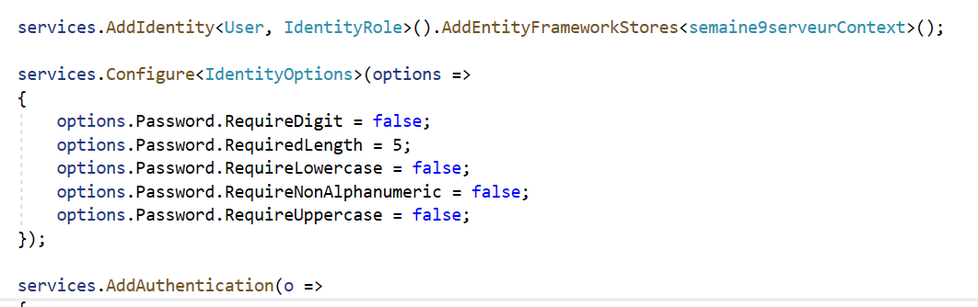
Identity
Configuration de la complexité du mot de passe (Optionnel)
Par défaut, avec Identity, le mot de passe devra être composé de...
6 caractères
1+ majuscule(s)
1+ minuscule(s)
1+ chiffre(s)
1+ symbole(s) non-alphanumérique.
Vous pouvez changer ces conditions dans Startup.cs/Program.cs comme ceci :

Slide 21
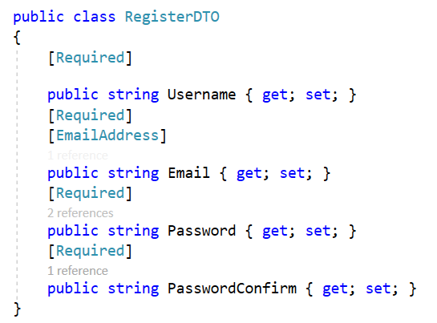
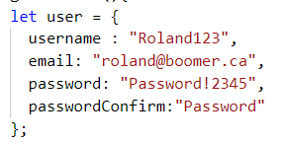
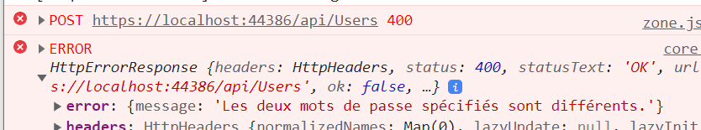

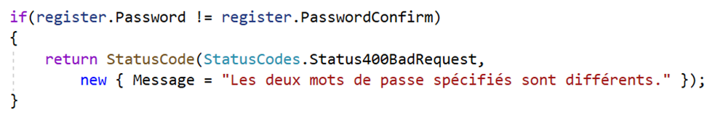
Identity: Méthode d’inscription
Étape 4 : Tester
Imaginons qu’on a un mot de passe différent du mot de passe de validation. Bien entendu, une erreur avec le code 400 est retourné par l’API, tel que prévu.
Extrait de la fonction d’inscription dans la Web API

Slide 22
Token JWT

Slide 23
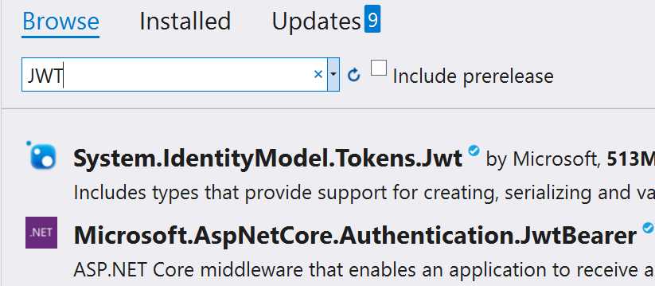
Token JWT
Token JWT (JSON Web Token)
Pour permettre à un utilisateur de se connecter et surtout de « rester » connecté, il faut lui fournir un token d’authentification qu’il conservera et glissera dans toutes les requêtes qu’il enverra à la Web API.
Étape 1 : Package à installer

Slide 24
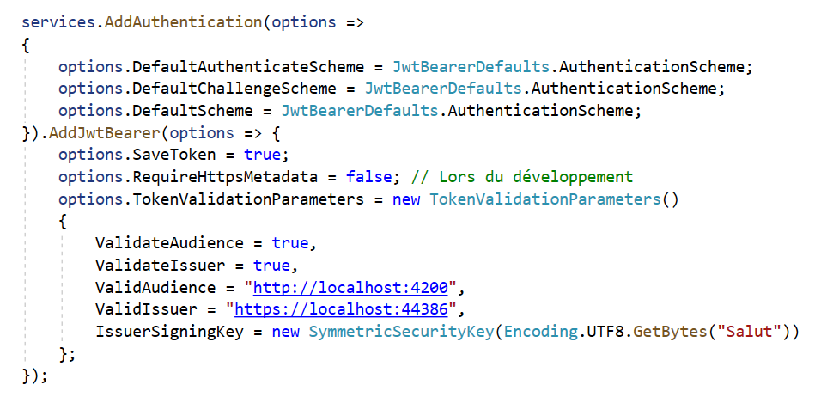

Token JWT
À ajouter dans la méthode ConfigureServices après les blocs .AddDbContext et .AddIdentity
Un « Scheme », c’est la manière utilisée pour réaliser l’authentification. Dans notre cas, c’est via un Token JWT.
Token JWT
Étape 2 : Configuration dans startup.cs
• SaveToken : L’application sauvegarde le token côté serveur. Comme ça si la clé est compromise, on peut quand même valider que le token a bel et bien été fourni par le serveur.
• RequireHttpsMetadata : À mettre à true quand on sort de l’environnement de développement et qu’on utilise un certificat TLS / SSL.
• Issuer : L’adresse qui a le DROIT de créer des Tokens pour l’application. (Mettez le port de votre Web API !) • Audience : L’adresse qui a le droit d’utiliser le token.
• Clé symétrique pour encoder le Token. ATTENTION, mettez une chaîne beaucoup plus longue que "Salut", sinon ça ne marchera pas. Il faut une taille minimale.

Slide 25
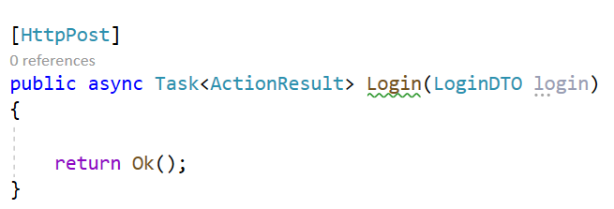

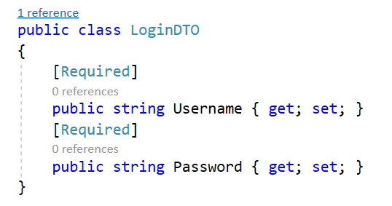
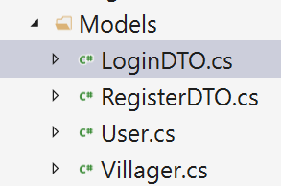
Token JWT
Fonction de connexion
Étape 1 : Dans le contrôleur de la gestion des utilisateurs, on prépare une méthode :
Étape 2 : Créer un DTO pour simplifier le transfert des données de connexion.
Certains sites utilisent un Username, d’autres un Email, d’autres les deux...

Slide 26
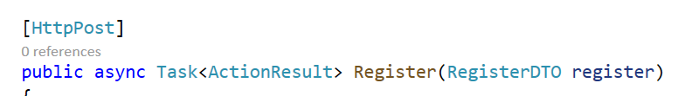
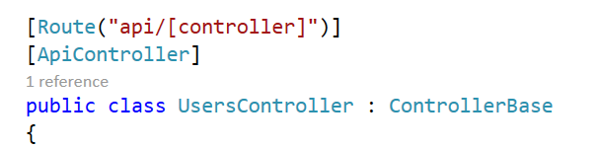
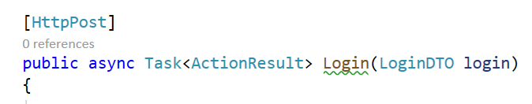
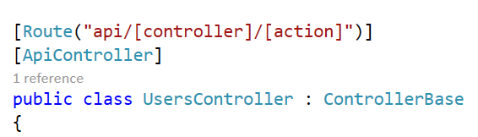
Token JWT
Fonction de connexion
Étape 3 : Modifier le routage, si nécessaire.
Si votre contrôleur possédait déjà une méthode type POST pour l’inscription, la règle par défaut "api/[controller]" pose problème car la requête sera identique pour la connexion.
.../api/Users (Post)
.../api/Users (Post)
Changement de la règle globale du contrôleur :
.../api/Users/Register (Post)
.../api/Users/Login (Post)
Si vous aviez déjà implémenter la requête Register en Angular, n’oubliez pas de la modifier...

Slide 27
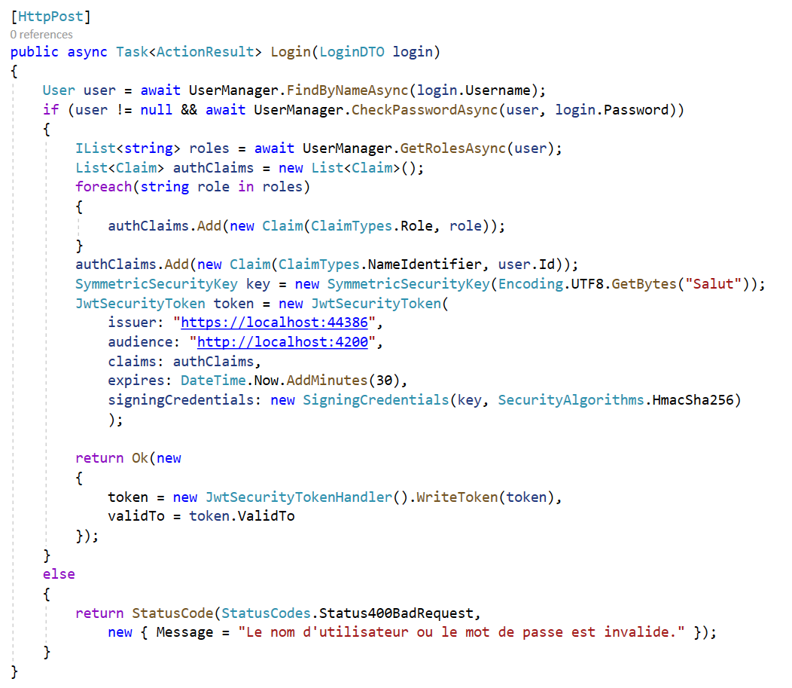
Token JWT: Fonction de connexion
Étape 4 : Compléter la fonction de connexion

Slide 28
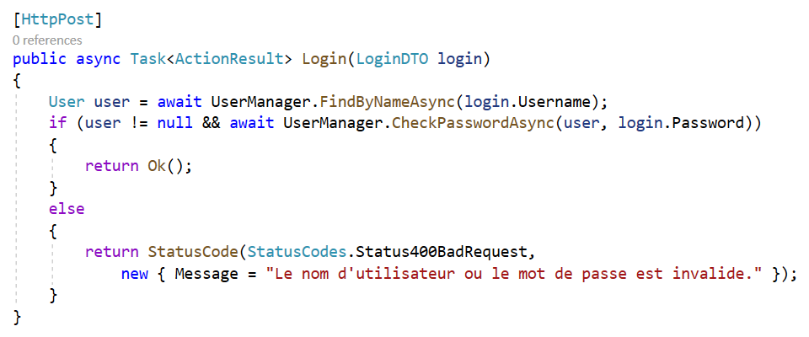
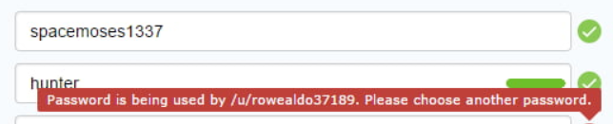
Token JWT
On tente de trouver l’utilisateur grâce au UserManager (Qui doit être injecté dans le constructeur du contrôleur) On utilise le Username fourni par l’application cliente. (Transféré dans un DTO)
Fonction de connexion
Étape 4 : Compléter la fonction de connexion (1 de 4)
Si l’utilisateur existe et que le mot de passe fourni est valide, on est content ! Pour le moment, c’est incomplet. Il faut créer le token et l’envoyer à l’application cliente.
Si on exécute ce code, c’est si l’utilisateur n’existe pas ou bien le mot de passe fourni est invalide. Il est suggéré de rester vague dans le message d’erreur.

Slide 29
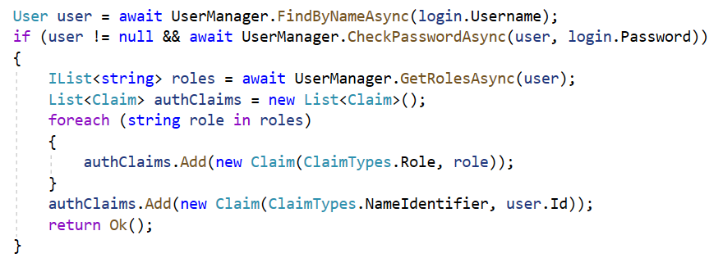
Token JWT
Fonction de connexion
Étape 4 : Compléter la fonction de connexion (2 de 4)
Parmi les rôles qui existent dans notre application, on récupère la liste des rôles de notre utilisateur.
Pour le moment, nous resterons vague sur cette partie, mais elle nous servira plus tard !
On ne donne pas encore de rôle à nos utilisateurs, donc authClaims restera vide.

Slide 30
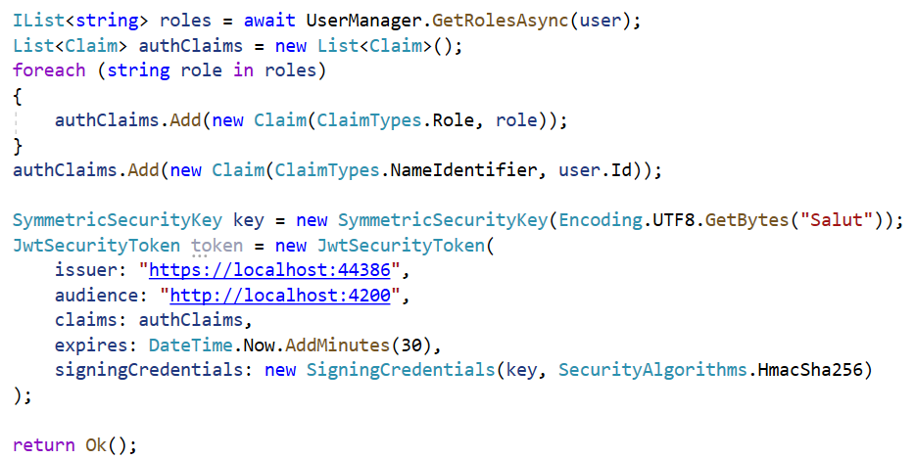
Token JWT: Fonction de connexion
Étape 4 : Compléter la fonction de connexion (3 de 4)
On crée une clé symétrique pour encoder le Token. (C’est la même clé que dans Startup.cs, car les clés symétriques sont identiques pour chiffrer et déchiffrer)
On crée ensuite le Token. Notons qu’on peut déterminer quand le Token va expirer. (Ici, la date d’expiration est « Maintenant » + 30 minutes.
Le secret (Ici, "Salut") doit être le même que dans Startup.cs !

Slide 31
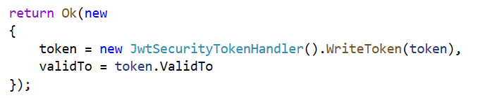
Token JWT
Fonction de connexion
Étape 4 : Compléter la fonction de connexion (4 de 4)
Dans le return Ok(...), il nous reste à glisser le token qu’on souhaite envoyer à l’application cliente ! Nous allons voir quelques diapositives plus loin comment récupérer et utiliser ce Token.
(Ça va ressembler largement au Token Spotify)
N’hésitez pas à retourner 4 diapositives en arrière pour visualiser la fonction en entier qui est plutôt thicc.

Slide 32

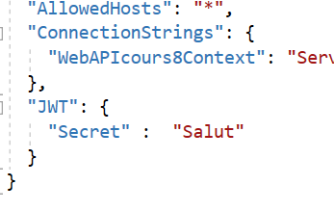
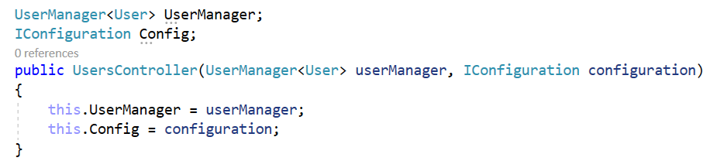
Token JWT: Fonction de connexion
Étape facultative : Spécifier le secret de la clé dans la configuration
Notre secret peut être spécifié dans appsettings.json. Ainsi, on pourra invoquer la configuration dans Statup.cs/Progam.cs et le contrôleur d’utilisateurs plutôt que d’écrire 2 fois la même clé.
IssuerSigningKey = new SymmetricSecurityKey(Encoding.UTF8.GetBytes(builder.Configuration["JWT:Secret"]))
appsettings.json
Attention ! Pour donner accès à la configuration dans une classe, il y a une injection à faire dans le constructeur.

Slide 33



Token JWT: Fonction de connexion
Étape 5 : Tester !
La requête pourrait ressembler à ceci. Assurez-vous que les identifiants de l’utilisateur que vous utilisez doivent être ceux d’un utilisateur déjà inscris dans l’application !
Code 200 -> Succès !
Si on console.log() le résultat de la requête, on a facilement accès au token en utilisant le chemin x.token

Slide 34


Token JWT: Fonction de connexion
Étape 5 : Tester !
Vous l’aurez deviné : Si on utilise un nom d’utilisateur inconnu ou un mot de passe invalide, on obtient une erreur.

Slide 35

Token JWT: Utilisation du Token
Il faut stocker le token ! On en a besoin !
Le glisser dans le stockage local fait l’affaire, comme ça on est sûr que la donnée n’est pas perdue en changeant de composant. Notez que dans cet exemple, on ne gère pas l’invalidité du token qui risque de déranger dans 30 minutes. On pourrait cela dit récupérer le « validTo » et s’en servir pour automatiquement inviter l’utilisateur à se re-connecter lorsque nécessaire.

Slide 36

Token JWT
Utilisation du token
Voici à quoi ressemblerait une fonction qui utilise le token d’authentification. On doit récupérer le token dans le stockage local et créer un « httpOptions » qui accompagnera la requête.
httpOptions doit être glissé en 2e paramètre après l’URL

Slide 37


Token JWT
Utilisation du token
Avec une requête de type POST (ou put), ça fait 3 paramètres : URL, corps, et options HTTP.

Slide 38



Token JWT
Quand utiliser un token ?
Si on veut que toutes les actions d’un contrôleur nécessitent l’authentification de celui qui envoie la requête, on glisse [Authorize] juste au-dessus.
Pour le moment, sans spécifier de rôle, n’importe quel utilisateur authentifié est éligible à utiliser les actions du contrôle.
Si on met [Authorize] au-dessus d’une action spécifique (et pas du contrôleur), c’est seulement cette action qui requiert l’authentification.
Si on met [Authorize] au-dessus du contrôleur, MAIS qu’on met [AllowAnonymous] au-dessus d’une de ses actions, cette action ne nécessite pas l’authentification pour être utilisée.

Slide 39

Token JWT
Fonction de déconnexion
En théorie, il suffit de retirer le token du stockage local... !
C’est tout

Slide 40


Token JWT
Cacher la structure d’un utilisateur dans l’interface Swagger
• Swagger, plein de bonnes intentions, affiche toutes les propriétés d’un Utilisateur, car le Model Villager entretient une relation avec une List<User>. Toutefois, on ne veut pas que la structure du Model d’utilisateur soit visible.
• La solution : Glisser [JsonIgnore] au-dessus du ou des propriétés que l’on souhaite camoufler.
😠

Slide 41

Token JWT
Créer une entité qui possède une relation avec un compte utilisateur
Cela requiert d’envoyer du client au serveur :
Les données de l’entité. (Ici, le Name et le Job du Villager)
Les données de l’utilisateur avec qui le Villager est en relation. (On ne préfère pas envoyer ces données...)
On va donc seulement utiliser le nom de l’utilisateur pour retrouver ses données et ajouter une référence à cet utilisateur dans l’entité de typeVillager.
On trouve l’utilisateur grâce au UserManager (N’oubliez pas d’injecter UserManager dans votre contrôleur !)
N’oubliez pas d’instancier la liste d’utilisateurs associés à votre entité.

Slide 42
Annexe - Erreurs
Cette annexe vise à lister les problèmes / solutions fréquents
Recréer la base de données après avoir modifié ou ajouté un Model.
Également utile si vous avez la mention « Sql Exception » en tentant de faire une requête !
ERROR 401 (Non autorisé)
ERROR 404 (Requête non trouvée)
ERROR 405 (Requête mal utilisée)
ERROR 500 (Erreur dans une opération effectuée sur le serveur)
Sera plutôt rencontré dans la semaine 10. Rare pour le moment.

Slide 43


Annexe - Erreurs
Recréer la base de données après avoir modifié / créé un Model
Dès que vous créez ou modifiez un Model, il faut absolument recréer la base de données :
Supprimez les 2 fichiers dans C:/Users/votre_nom
Supprimez le dossier « Migrations »
À l’aide du PowerShell ouvert via Visual Studio :

Slide 44


Annexe - Erreurs
ERROR 401
Vous n’avez pas l’autorisation de faire la requête ! C’est donc un problème qui peut être lié ...
Au token
À la configuration de l’authentification / autorisation
Quelques exemples
.UseAuthentication DOIT être avant .UseAuthorization
Une faute de frappe dans les httpOptions ... la plus populaire est oublier l’espace à la fin de "Bearer " !
Simplement oublier de glisser des httpOptions avec le token dans la requête

Slide 45

Annexe - Erreurs
ERROR 401
Quelques exemples
Quand on stocke et quand on récupère le token dans le stockage local, la clé doit être identique !
Les configurations pour la clé de chiffrement et la clé de déchiffrement (Startup.cs et la fonction de Login) doivent être identiques !!

Slide 46


Annexe - Erreurs
ERROR 404
Généralement car la requête n’existe pas ou est mal écrite... mais pas seulement !
Exemples
Le bloc .AddIdentity doit absolument être avant le bloc .AddAuthentication !
Il y a une faute de frappe dans l’URL de la requête ?

Slide 47
Annexe - Erreurs
ERROR 405
La requête existe ... mais elle est mal utilisée !
Est-ce vraiment .put ? Ou plutôt .get ?
this.deleteId est peut-être vide ? (Donc on fournit une requête incomplète)

